Slide 1
Ciencias Naturales Investigación 5º de E.P.
CEIPE ENRIQUE DE MESA CN/CS INVESTIGACIÓN 2019-2020
Tema: Máquinas simples y compuestas

Slide 2
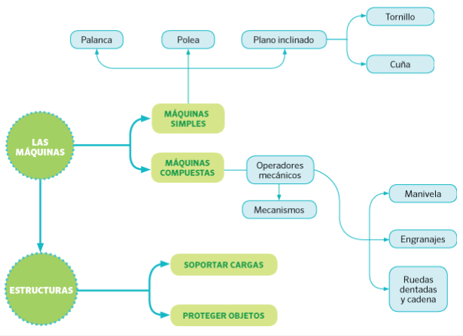

Slide 3
Inventa situaciones para recordar
Un plano inclinado es cualquier superficie plana inclinada que permite elevar un objeto con menos fuerza que si elevamos los objetos directamente hacia arriba o usando una polea. Cuanto menos inclinado sea el plano, menor fuerza habrá que emplear. Es decir que si la pendiente es suave, habrá que empujar o tirar del objeto a lo largo de una distancia más larga, pero con muy poco esfuerzo. En cambio si la pendiente es pronunciada, habrá que empujar o tirar del objeto en una distancia muy corta, pero con más esfuerzo.

Slide 4
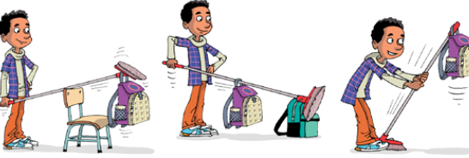
Una palanca es una barra o viga rígida, apoyada sobre un soporte (pivote), que permite levantar o mover objetos pesados empleando menos fuerza. Al soporte se le llama punto de apoyo. A cada una de las partes que quedan a los lados del punto de apoyo se le llama brazo. El brazo más corto realiza un recorrido menor que el largo y ejerce mucha más fuerza sobre el objeto.

Slide 6
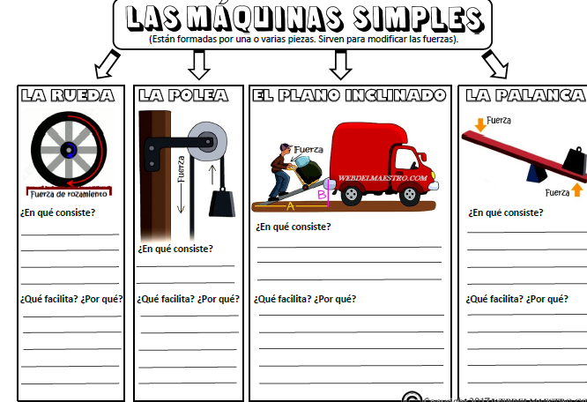
Intenta recordar lo que acabas de leer.

Slide 7
MÁQUINAS SIMPLES Y COMPUESTAS
Las máquinas pueden ser simples y compuestas. Las máquinas simples están formadas por una o por pocas piezas y sirven para modificar las fuerzas.
Las máquinas compuestas están formadas por muchas piezas diferentes y combinan muchas máquinas simples, tales como palancas,ruedas, poleas y engranajes para realizar su trabajo.
MÁQUINAS SIMPLES
Desde la Prehistoria los primeros seres humanos utilizaron máquinas simples para empujar, tirar, levantar, partir o aplastar cosas. Más tarde las máquinas simples se usaron para remar, para la construcción de las primeras viviendas, para obtener leña, para trasportar cargas pesadas de un lugar a otro… Hoy en día podemos encontrar máquinas simples en cualquier lugar, alrededor de nosotros.
QUÉ ES UNA MÁQUINA SIMPLE Las máquinas simples son herramientas, dispositivos u objetos que están formadas por una o por pocas piezas.

Slide 8
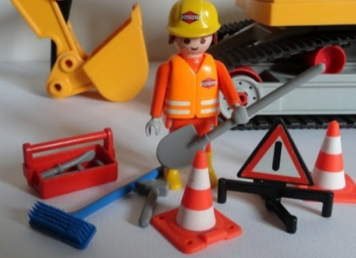
MÁQUINAS COMPLEJAS

Slide 9
DIFERENCIAS ENTRE MÁQUINAS SIMPLES Y COMPUESTAS

Slide 10
Durante el curso hemos jugado, inventado y experimentado con máquinas simples y compuestas. TAREA: 1º Este es el contenido que debes aprender. 2º ¿Te atreves a inventar una máquina simple o compuesta para poder llevarla al cole a la vuelta? 2.1. Planifica y dibuja tu idea. 2.2. Hazla posible. Juega a inventar poniendo palabras científica a tus acciones. Recuerda tener cuidado y prevenir accidentes con la manipulación de herramientas. Puedes investigar de forma segura por internet buscando ideas.

